Slide 1




Web Application and Database
GV: Đinh Doãn Phú

Slide 2
Database
Hiểu cơ bản về DB và cài đặt DB
Cài đặt mysql
Xây dựng được 1 DB hoàn chỉnh trong 1 project

Slide 3
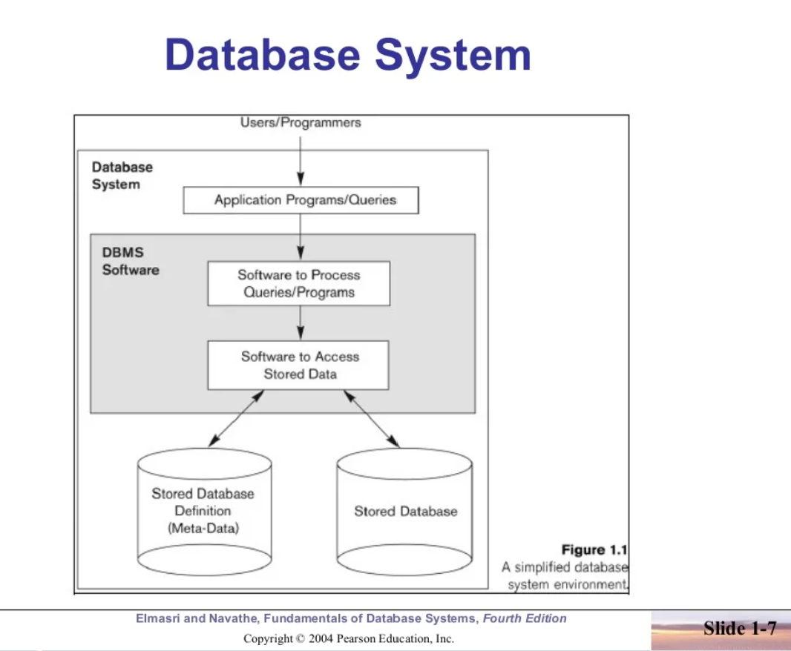
Database system
1
2
3

Slide 4
DBMS
1
Type:
Number and Text
Multimedia
Geographic Information
Data warehouse
Real-time
2
3

Slide 5

Installation
1
2
3
Notes:
Những tiêu chí để một API được coi là RESTful

Slide 6
Example
Tạo bảng review công ty: - id
review_title
Review_content
Like_cnt
Comment_cnt
Writer_name
(4 field thời gian/người tạo)
Star
recomended
1
2
3
Notes:
Những tiêu chí để một API được coi là RESTful

Slide 7
Home work
1
Khi tạo company → TỰ tạo 1 comment với nội dung tích cực
2
3
Notes:
Những tiêu chí để một API được coi là RESTful

Slide 8
Home work
Tạo bảng candidate: - id
name
age
prefer
slary
Skill
cv
1
2
3
Notes:
Những tiêu chí để một API được coi là RESTful

Slide 9
Home work
Tạo bảng job: - id
Job_title
favorite
Tag (tạo bảng tag và them id)
Slary_range
Type
Location
Desc
Company_id
candidate_cnt
1
2
3

Slide 10
Home work
Tạo bảng job_apply: - id
Company_id
Candidate_id
Candidate_name
Cv_path
letter
1
2
3
Notes:
Những tiêu chí để một API được coi là RESTful

Slide 11
Home work
Tạo bảng Tag: - id
Tag_name
Tag_code
1
2
3
Notes:
Những tiêu chí để một API được coi là RESTful

Slide 12
Day2 + 3: Database
Target:
- Thiết kế DB hoàn thiện cho 1 project

Slide 13
Day2: JDBC, ORM, JPA
Target:

Slide 14
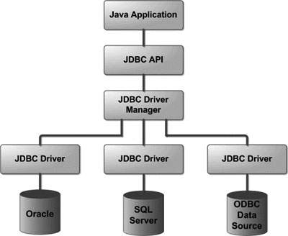
Java Database Connectivity(JDBC)
1
2
3
Notes:
JDBC API bao gồm hai package chính:
- java.sql : là một phần của Java standard.
- javax.sql : là một phần của Java enterprise

Slide 15
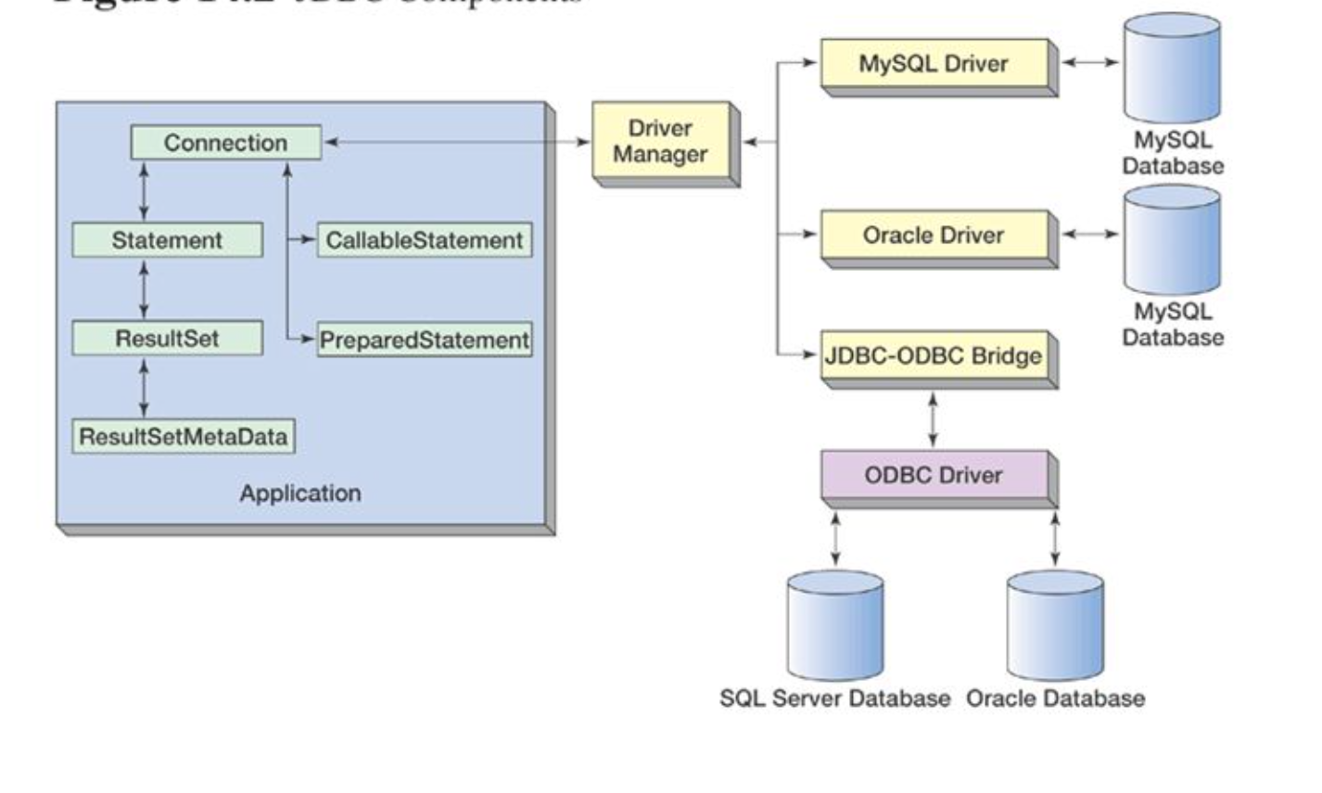
JDBC Component
1
2
3
Notes:
JDBC API bao gồm hai package chính:
- java.sql : là một phần của Java standard.
- javax.sql : là một phần của Java enterprise

Slide 16
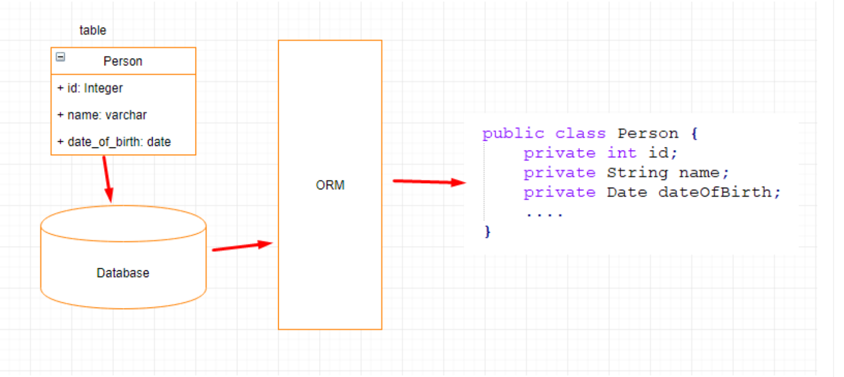
Object Relational Mapping(ORM)
1
Object-Relational Mapping (ORM) is a technique that lets you query and manipulate data from a database using an object-oriented paradigm. When talking about ORM, most people are referring to a library that implements the Object-Relational Mapping technique, hence the phrase "an ORM".
2
3

Slide 17
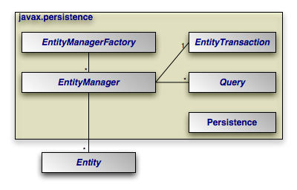
Java Persistence API (JPA)
1
2
3
Notes:
JPA là tập các giao diện (interfaces), qui chuẩn, định nghĩa. còn Hibernate thực hiện cài đặt (implements) các giao diện đó, định nghĩa đó.

Slide 18
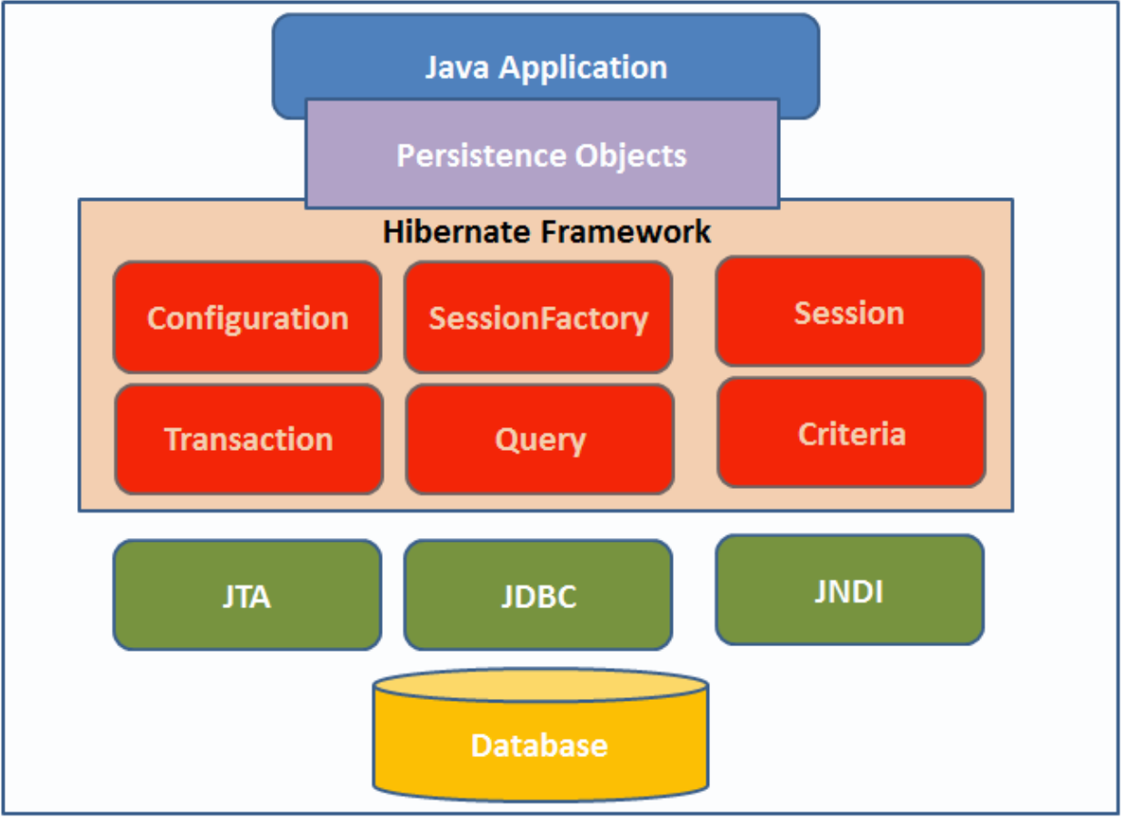
Hibernate Framework
1
2
3
Notes:
Persistence object
Chính là các POJO object map với các table tương ứng của cơ sở dữ liệu quan hệ. Nó như là những “thùng xe” chứa dữ liệu từ ứng dụng để ghi xuống database, hay chứa dữ liệu tải lên ứng dụng từ database.
Session Factory
Là một interface giúp tạo ra session kết nối đến database bằng cách đọc các cấu hình trong Hibernate configuration. Mỗi một database phải có một session factory.
Tỉ dụ nếu ta sử dụng MySQL, và Oracle cho ứng dụng Java của mình thì ta cần có một session factory cho MySQL, và một session factory cho Oracle.
Hibernate Session
Mỗi một đối tượng session được Session factory tạo ra sẽ tạo một kết nối đến database.
Transation
Là transaction đảm bảo tính toàn vẹn của phiên làm việc với cớ sở dữ liệu. Tức là nếu có một lỗi xảy ra trong transaction thì tất cả các tác vụ thực hiện sẽ thất bại.
Query
Hibernate cung cấp các câu chuy vấn HQL (Hibernate Query Language) tới database và map kết quả trả về với đối tượng tương ứng của ứng dụng Java.

Slide 19


Q&A
19

Slide 20




